Slide 1

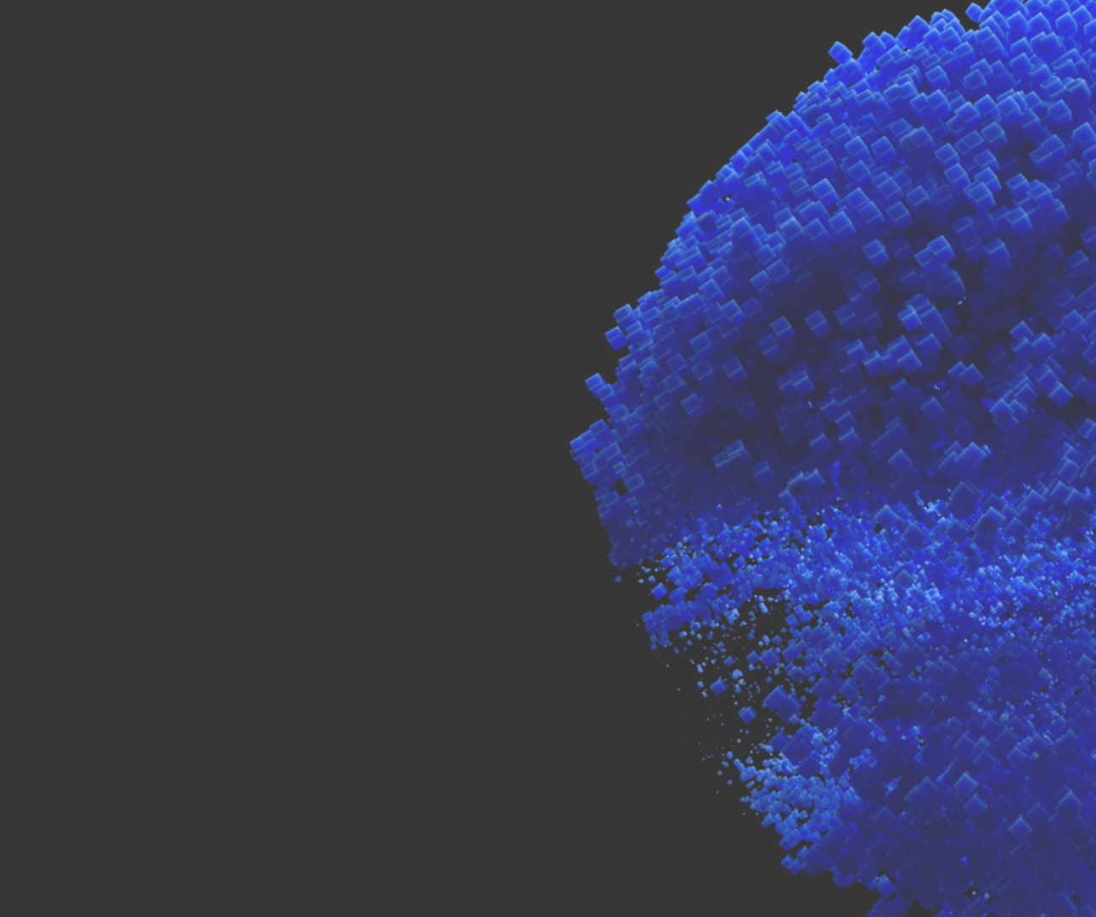

EVALS, OBSERVABILIDADE E CONFORMIDADE
Construindo com
IA: o primeiro
produto agêntico
Aula 1 — por que builders de produto de IA precisam de evals
Um produto agêntico real, no ar, usado de verdade todo dia
Notes:
Capa. Ciclo completo ao vivo: detectar, diagnosticar, corrigir.

Slide 2
1.1 A cena que se repete
Notes:
Início do vídeo 1.1 — continue falando, sem parar. Esta versão é pra ritmo ao vivo; o corte de edição usa o outro deck.

Slide 3
VÍDEO 1.1
Funcionou lindo na demo. E depois?
→
Você monta uma funcionalidade com IA. Testa três vezes, três vezes funciona. Você entrega.
→
Uma semana depois, alguém pergunta: "aquela mudança que você fez ajudou ou atrapalhou?"
→
E você não sabe responder. Não porque não trabalhou — porque não tinha como medir.
Aula 1 — O produto agêntico do zero — Evals, observabilidade e conformidade

Slide 4
VÍDEO 1.1
O que separa quem evolui rápido
→
A tentação é focar no que dá pra controlar: qual modelo usar, qual framework, qual banco de dados.
→
Só que builders que dão certo raramente falam de ferramenta. Eles falam de medição.
→
Eles sabem, a cada mudança, se o produto ficou melhor ou pior. O resto do trabalho fica mais fácil por causa disso.
Aula 1 — O produto agêntico do zero — Evals, observabilidade e conformidade

Slide 5
1.2 Os três pilares desta jornada
Notes:
Início do vídeo 1.2 — continue falando, sem parar. Esta versão é pra ritmo ao vivo; o corte de edição usa o outro deck.

Slide 6
VÍDEO 1.2
Três perguntas que sustentam um produto de IA
→
Evals: como eu sei que a resposta é boa, sem reler cada uma à mão?
→
Observabilidade: como eu enxergo o que está acontecendo, sem estar olhando o tempo todo?
→
Conformidade: como eu garanto que o produto não passa de limites que protegem quem usa?
Aula 1 — O produto agêntico do zero — Evals, observabilidade e conformidade

Slide 7
VÍDEO 1.2
Os três se alimentam um do outro
→
Não são etapas separadas — um eval mal feito deixa passar a falha que só a observabilidade encontra depois.
→
E uma falha sem guardrail vira o tipo de incidente que a conformidade deveria ter barrado antes.
→
Esta aula começa pela primeira pergunta. É onde tudo o mais se apoia.
Aula 1 — O produto agêntico do zero — Evals, observabilidade e conformidade

Slide 8
1.3 Conhecendo o Chef Caseiro
Notes:
Início do vídeo 1.3 — continue falando, sem parar. Esta versão é pra ritmo ao vivo; o corte de edição usa o outro deck.

Slide 9
VÍDEO 1.3
O produto que vamos investigar juntos
→
O Chef Caseiro sugere o que cozinhar com o que a casa já tem — sem inventar ingrediente, sem ignorar restrição.
→
Não é protótipo de slide: está no ar, com dado real, e a minha casa usa ele de verdade.
→
É por isso que ele serve pra este curso. Produto que ninguém usa nunca falha de um jeito interessante.
Aula 1 — O produto agêntico do zero — Evals, observabilidade e conformidade

Slide 10
VÍDEO 1.3
O que essa inteligência pode fazer
→
Ela pode consultar o que está no estoque, antes de sugerir qualquer prato.
→
Ela pode consultar as restrições da casa — alergia, dieta, o que a família não come.
→
E ela decide, sozinha, quando usar cada uma dessas capacidades. Ninguém escreveu um roteiro fixo para ela seguir.
Aula 1 — O produto agêntico do zero — Evals, observabilidade e conformidade

Slide 11
VÍDEO 1.3
O estoque real não é uma lista limpa
→
Na despensa, agora: 41 itens. "Arroz" aparece em quatro registros diferentes — e um deles está zerado.
→
"Feijão carioca" e "feijao". "Macarrão espaguete" e "macarrao". Três molhos de tomate, um deles vazio.
→
Guarda essa imagem. Ela é o motivo de "ela usou só o que eu tenho?" ser uma pergunta difícil de responder.
Aula 1 — O produto agêntico do zero — Evals, observabilidade e conformidade

Slide 12
1.4 Um pedido de verdade, ao vivo
Notes:
Início do vídeo 1.4 — continue falando, sem parar. Esta versão é pra ritmo ao vivo; o corte de edição usa o outro deck.

Slide 13
VÍDEO 1.4
Vou pedir do jeito que eu pediria pra uma pessoa
→
Sem prompt especial, sem truque de engenharia: um pedido de jantar em português, como qualquer um da casa faria.
→
As restrições da casa já estão cadastradas há semanas — evitar carne de porco, preferência por vinho tinto seco.
→
Presta atenção no que ela faz antes de responder: ela para pra consultar, ou já sai sugerindo?
Aula 1 — O produto agêntico do zero — Evals, observabilidade e conformidade

Slide 14
VÍDEO 1.4
A pergunta que fica no ar
→
A sugestão parece boa. Mas "parece boa" é uma opinião minha, no momento em que eu li — nada mais que isso.
→
Ela respeitou mesmo as restrições? Usou só o que eu realmente tenho — inclusive o arroz que está zerado?
→
E essa é exatamente a cena do começo desta aula, acontecendo comigo, no meu próprio produto, agora.
Aula 1 — O produto agêntico do zero — Evals, observabilidade e conformidade

Slide 15
1.5 O mesmo pedido, outro motor
Notes:
Início do vídeo 1.5 — continue falando, sem parar. Esta versão é pra ritmo ao vivo; o corte de edição usa o outro deck.

Slide 16
VÍDEO 1.5
Todo produto de IA tem eixos que dá pra girar
→
O modelo que gera a resposta é um eixo. A instrução que orienta o modelo é outro. Os dados que ele consulta são o terceiro.
→
Neste produto eu giro o eixo do modelo ao vivo, na própria barra de configuração — sem deploy, sem tocar em código.
→
Vou girar um eixo só: mesmo pedido, mesmo estoque, mesmas restrições — outro modelo.
Aula 1 — O produto agêntico do zero — Evals, observabilidade e conformidade

Slide 17
VÍDEO 1.5
Duas respostas — e nenhuma régua pra escolher
→
Mudou o prato, mudou o jeito de escrever, mudaram os ingredientes escolhidos, mudou o tamanho da resposta.
→
Agora responde rápido: qual das duas é melhor? E na próxima pergunta, vai continuar sendo a mesma?
→
Eu girei um eixo e não sei dizer se melhorei ou piorei o produto. É esse buraco que o curso inteiro fecha.
Aula 1 — O produto agêntico do zero — Evals, observabilidade e conformidade

Slide 18
1.6 O ciclo que faz a diferença
Notes:
Início do vídeo 1.6 — continue falando, sem parar. Esta versão é pra ritmo ao vivo; o corte de edição usa o outro deck.

Slide 19
VÍDEO 1.6
Avaliar, entender, mudar — e de novo
→
Todo produto de IA que evolui rápido gira o mesmo ciclo: avaliar a qualidade, entender o que saiu errado, mudar o comportamento.
→
Quanto mais rápido e barato for avaliar, mais vezes esse ciclo gira — e mais rápido o produto melhora.
→
Hoje eu girei o ciclo pela metade: mudei o comportamento, mas não avaliei nada. Só senti.
Aula 1 — O produto agêntico do zero — Evals, observabilidade e conformidade

Slide 20
FECHAMENTO DA AULA
O que aprendemos
→
O problema não é ter dúvida se uma mudança ajudou — é não ter como responder essa dúvida.
→
Conheci um produto agêntico real, no ar, e o estoque bagunçado que ele consulta de verdade.
→
Girei um eixo, vi a resposta mudar na minha frente, e não soube dizer se ficou melhor.
→
Na próxima aula, eu paro de sentir se a sugestão foi boa e começo a construir uma forma de saber.
Aula 1 — O produto agêntico do zero — Evals, observabilidade e conformidade

Slide 21
AULA 1 CONCLUÍDA
Eu senti que foi
bom. Na próxima
aula, eu vou saber.

